Slide 1
§3.3 㫗㟜㰥㔻㫫㫝㫩㘔㫝
㭎㐃㫗㟜㰥㔻㫫㫝㰥㚅
㖎㐃㫗㟜㰥㔻㫫㫝㫩㘔㫝
㦘㐃㫫㫝㰥㚅㭐㫫㫝㫩㘔㔻㘔㬛
䍤
䈻
㺖
㦰㐃㛔㙀㛾㔣㔻㫝㰻㚋㜊㟖
䍤
䈻
㺖

Slide 2






㭎㐃㫗㟜㰥㔻㫫㫝㰥㚅
㔩㮮䶫䶬
㧞 㧂㭎㰥㪖㨞㫩㩃㔻㫗㟜㐁㓊㪈㫗㟜㰥㐇㐂
P 72
(1) 㔫㮺㥷㭶㘪㔩㔻㭎㰥㦴㨞 㐂
定义
㜚
3.3
㯱㓊 α 㪈㫗㟜㰥 㔻㭎㙀㫫㫝㰥㚅㐂
䍤
䈻
㺖
㤆㯣㐂 㓊㪈㰥㚅㬛㨞㐆
(2) 㔫㮺㘪㔩㔻㫗㟜 β 㐂
㥧㒶㯹 㐂
㦢㕛
䍤
䈻
㺖
㯱㓊 β 㝳㮂 㫫㫝㑣㒬㐁㚑㫫㫝㑣㧎㐇㐆
㰕㜚

Slide 3
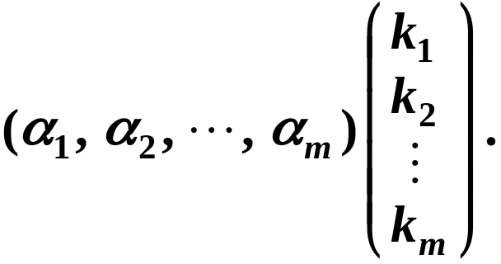




㭎㐃㫗㟜㰥㔻㫫㫝㰥㚅
㰕㜚䵼䵽䵾
(1) 㰥㚅㬛㨞 㐿㮐㤴㗛㟬㐆
(2) 㟬㫗㟜㝳㮂㥷㭶㫩㩃㪖㨞㔻㫗㟜㰥㫫㫝㑣㧎㐆
(3) 㔫㮺㫫㫝㰥㚅㐅
㐂㟠㮀㝊㱅㬥㦺㝳㑣㧎㪈㐅
㤆㯣㐂 㪈㞸㫗㟜
䍤
䈻
㺖
㐆
㪜㩗䶅䶆䶇
㪜㩗䶅䶆䶇
㘪㔩㫗㟜 β 㐂㩙㩑㩇㧂㗃㝳㮂 㫫㫝㑣㒬 ?
㐁㘔㜨㐇
㐁㘔㜨㐇
㓔㮀㔻㗉㗡㭼
(1) 㘬㓪㗡㐄
㐁㑉㝽㭬㰝㦞㦴㐇
(2) 㕕㔩㬛㨞㗡㐄
䍤
䈻
㺖
(3) 㒮㕃㑍㚟㗡㐆
㐁㫉㭎㜐㐇
㝌㞶

Slide 4




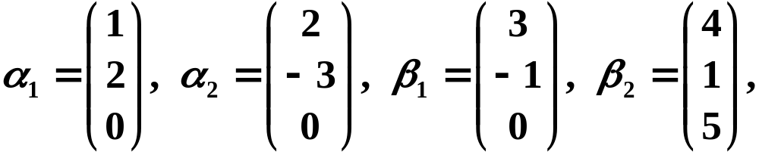




㞶
㧞
㖻㒁㛜 㑣㧎㪈 㔻㫫㫝㰥㚅㐆
㝀䵹䵺䵻
㓔㮀㘬㓪㗡㝳㕛㐅
㦞㦴㦚㐂㥷㙹 n 㪖㫗㟜㕥㝳㮂 n 㪖㜴㑗㫗㟜㫫㫝㑣㧎㐆
䍤
䈻
㺖
㞶
㞶
㧞
㖻㒁㛜 㑣㧎㪈 㔻㫫㫝㰥㚅㐆
㝀䵹䵺䵻
(1) 㓔㮀㘬㓪㗡㝳㕛㐅
䍤
䈻
㺖
(2) 㫗㟜 㐿㡦㮂 㫫㫝㑣㒬㐆
㝌㞶

Slide 5
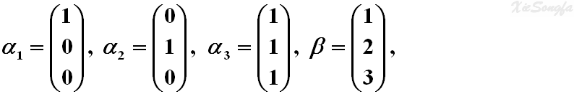

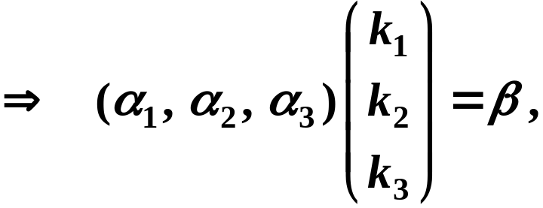

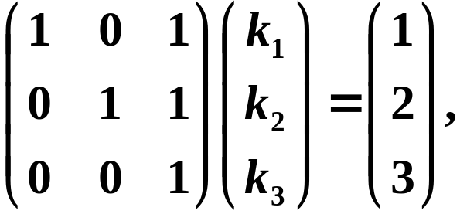



㞶䵼䵽䵾
㛜 β 㑣㧎㪈
㧞
㫗㟜㰥 㔻㫫㫝㰥㚅㐆
㝀 㐁㓔㮀㕕㔩㬛㨞㗡㐇
㞴
䍤
䈻
㺖
㤴㝀㕛
䍤
䈻
㺖
㜶㕛
㝌㞶 㗉㓌㰥

Slide 6
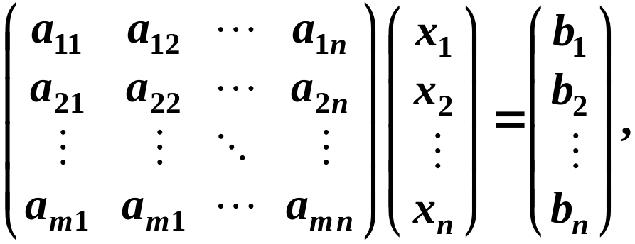

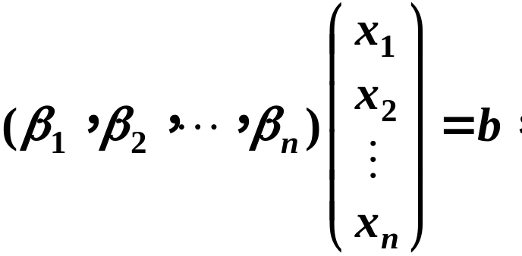


㔫㮺㫫㫝㗉㓌㰥
㞶䵼䵽䵾
P 73 例 6
㥟㘢㑕㬛㨞㝊㱅 A 㐖㞸㖻㝵
䍤
䈻
㺖
㯱㫫㫝㗉㓌㰥㝳㫕㒼㐅
㜶
㐁㒦㞺㭎㙀㜖㔱㞅㓪㗉㓌㰥㔻㭼㝀㪜㩗㐇
䍤
䈻
㺖
㝳㰝㐂㫫㫝㗉㓌㰥㭼㝀㔻㒪㮐㩍㛊㧂㐅
㭤㔿㬁㐁㫗㟜㐇 b 㝳㮂
㫗㟜㰥 㫫㫝㑣㒬㐆
㫫㫝㫩㘔

Slide 7




㖎㐃㫗㟜㰥㔻㫫㫝㫩㘔㫝
㔩㮮䶫䶬
㔫㮺㘪㔩㔻㭎㰥㫗㟜
㥧㒶㯹㐿㤄㪈㟬
P 74
㔻㐁㦴㐇㨞
㦢㕛
定义
3.4
㯱㓊㘰㫗㟜㰥㫫㫝㫩㘔㐂
㗃㯱㓊㪈㫫㫝㪒㘔㐆
䍤
䈻
㺖
㰕㭶䶣䶤
㫫㫝㫩㘔㫝㯣㬛㨞 㔻㮐㤴㭐㫫㫝㰥㚅㯣
㰕㭶䶣䶤
㔻㮐㤴㧂㐿㭎㭾㔻㐆
㨘㞅䵭䵮䵯
㨘㞅䵭䵮䵯
㔣㙀㫗㟜㧂㗃㒶㯹㫫㫝㫩㘔㫝㭐㫫㫝㪒㘔㫝 ?
䍤
䈻
㺖
㝌㞶

Slide 8








㞶䶂䶃䶄
㫉㞸㫗㟜㰥㧂㗃㫫㫝㫩㘔 ?
㐁䂻㕅㐇
(1)
㝀䵹䵺䵻
㫫㫝㫩㘔㐂
㐁㚉㭼㟬㫗㟜㐇
䍤
䈻
㺖
(2)
㐁㚉㭼㒼㑝㞶㔻㫗㟜㐇
㫫㫝㫩㘔㐂
(3)
㐁㚉㭼㦼㭼㔻㖎㪖㜴㑗㫗㟜㐇
㫫㫝㫩㘔㐂
䍤
䈻
㺖
㝌㞶

Slide 9
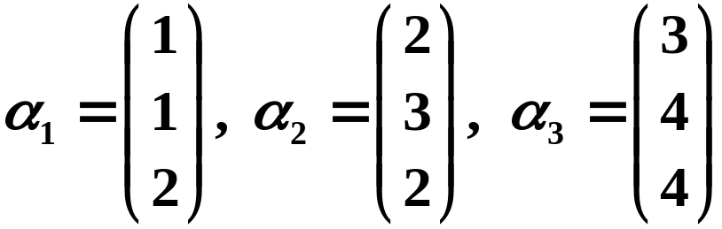





㞶䶲䶳䶴
㫗㟜㰥 㧂㗃㫫㫝㫩㘔 ?
㝀䶦䶧䶨
㓔㮀㘬㓪㗡㝳㰝
㜶㕛
㭨㓆㫗㟜㰥 㧂㫫㫝㫩㘔㔻㐆
䍤
䈻
㺖
㰕䵹䵺䵻
㰕䵹䵺䵻
㑣㠗㱁㦘㙀㫗㟜
㦘㪖㞁㜪 㯣㔻㦘㙀㫗㟜㫫㫝㫩㘔㐂
㧂㘒㠩㚑㰯㘒㫫㔻㐆
䍤
䈻
㺖
㝌㞶

Slide 10
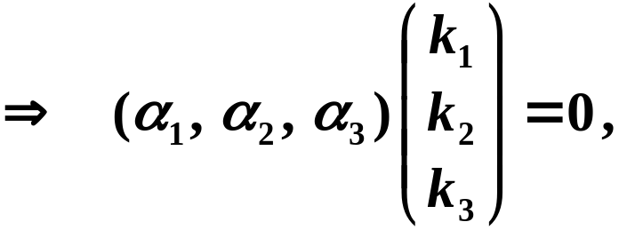

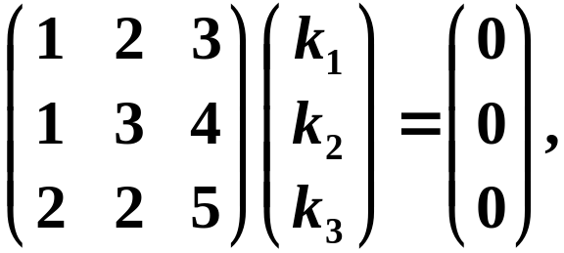
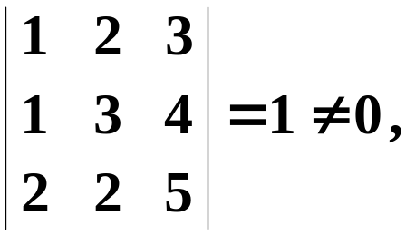

㞶䶲䶳䶴
㫗㟜㰥 㧂㗃㫫㫝㫩㘔 ?
5
㝀䶦䶧䶨
㞴
㜶
㮂㮺
䍤
䈻
㺖
㭨㓆㒶㯹㪢㭎㝀
㙐㫗㟜㰥 㧂㫫㫝㪒㘔㔻㐆
䍤
䈻
㺖
㰕䵼䵽䵾
㰕䵼䵽䵾
㑣㠗㩇㠓㐿㧂㘒㠩㚑㘒㫫㔻㐆
㫗㟜 㫫㫝㪒㘔㐂
㝌㞶

Slide 11
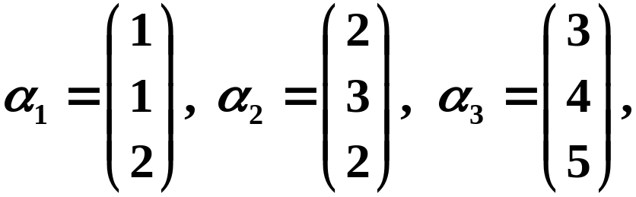
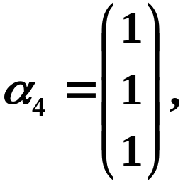

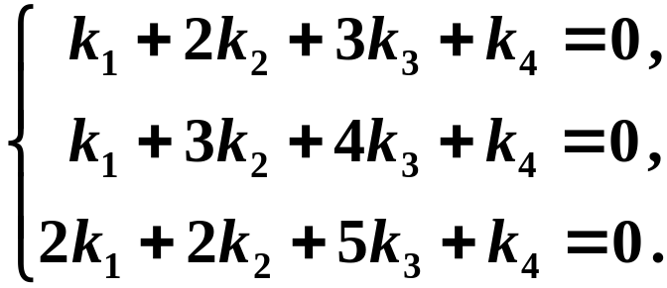
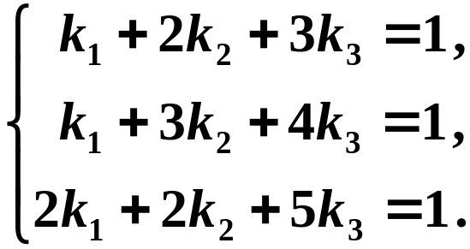

㞶䶲䶳䶴
㭬㰝㫗㟜
㪜㫗㟜㰥 㧂㗃㫫㫝㫩㘔 ?
㝀䶦䶧䶨
㜶㕛
(1) 㞴
䍤
䈻
㺖
㐿㗇㤌
㯱㭼
䍤
䈻
㺖

Slide 12








㞶䶲䶳䶴
㭬㰝㫗㟜
㪜㫗㟜㰥 㧂㗃㫫㫝㫩㘔 ?
㝀䶦䶧䶨
㝳㕛
(2) 㟠㮀 Cramer 㗡㯱㤴㝀㐂
䍤
䈻
㺖
㭨㓆㫗㟜㰥 㧂㫫㫝㫩㘔㔻㐆
㨘㞅䶣䶤䶥
(1) 㥟㘢㛜㫗㟜 㙂㚟㪈
㧂㗃㥝㥣㝳㭖㐿㗇㤌 ?
不妨取
不妨取
(?)
则有
则有
䍤
䈻
㺖
(2) 㦘㪖㞁㜪 㯣㔻㥷㭶 4 㙀㫗㟜㧂㗃㭎㔩㫫㫝㫩㘔 ?
㐁䂻㕅㐇
㝌㞶 㚗㫗㟜

Slide 13





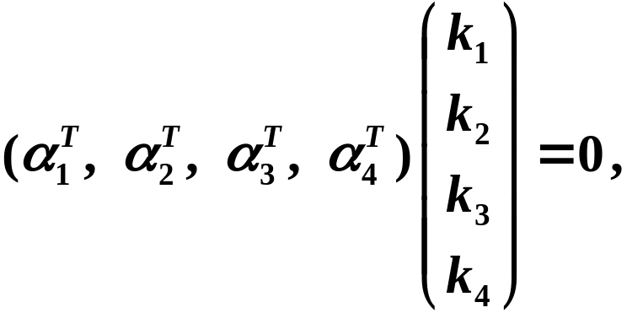
㞶䶲䶳䶴
㭬㰝㚗㫗㟜㰥㪈
㪜㫗㟜㰥 㧂㗃㫫㫝㫩㘔 ?
㝀䶦䶧䶨
(1)
㯱㭼
㗉㗡㭎
㞴
䍤
䈻
㺖
䍤
䈻
㺖

Slide 14

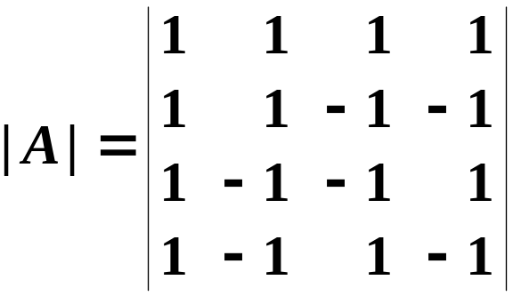

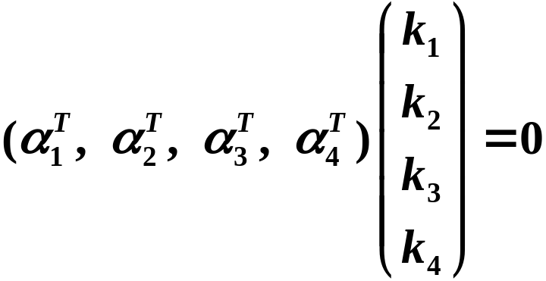


㞶䶲䶳䶴
㭬㰝㚗㫗㟜㰥㪈
㪜㫗㟜㰥 㧂㗃㫫㫝㫩㘔 ?
㜚
㝀䶦䶧䶨
(2)
㯱㭼
㗉㗡㭎
䍤
䈻
㺖
㜶㕛㪢㭎㝀
㭨㓆㫗㟜㰥 㧂㫫㫝㪒㘔㔻㐆
䍤
䈻
㺖

Slide 15
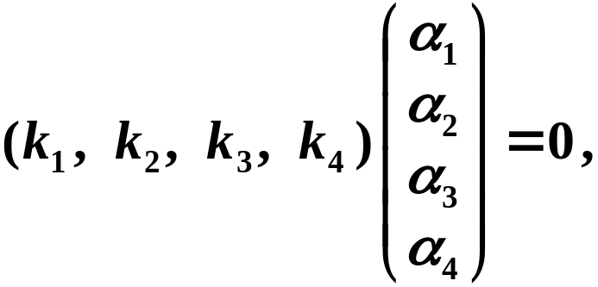
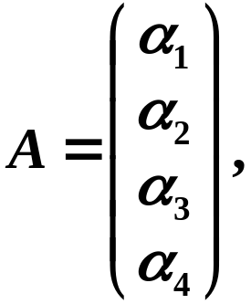
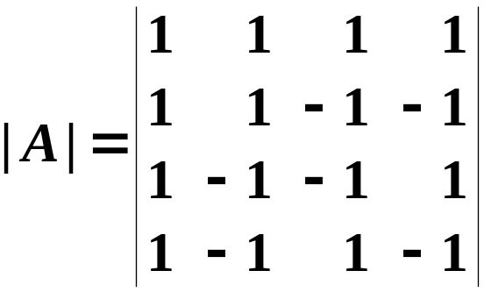


㞶䶲䶳䶴
㭬㰝㚗㫗㟜㰥㪈
㪜㫗㟜㰥 㧂㗃㫫㫝㫩㘔 ?
㝀䶦䶧䶨
(1)
㯱㭼
㗉㗡㖎
㞴
䍤
䈻
㺖
㜚
㯱
䍤
䈻
㺖

Slide 16

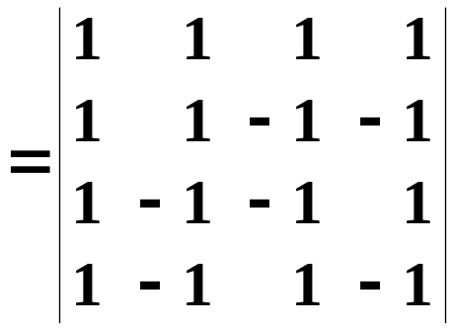



㞶䶲䶳䶴
㭬㰝㚗㫗㟜㰥㪈
㪜㫗㟜㰥 㧂㗃㫫㫝㫩㘔 ?
㝀䶦䶧䶨
(2)
㗉㗡㖎
㮂 㝳㰝㝊㱅 A 㝳㡨㐂
㜶㕛
䍤
䈻
㺖
㭨㓆㫗㟜㰥 㧂㫫㫝㪒㘔㔻㐆
㰕䶅䶆䶇
㰕䶅䶆䶇
㦞㦴㦚㐂㔳㭎㰥㫗㟜㠝㱣㡁㱧㫫㫝㰥㚅㘔㬛㧀㐂
㭶䊿㲅
㱁㰥㫗㟜㔻㠙㭎㙀㖻㟜㕥㠝㱣㩃㭾㔻㫫㫝㰥㚅㘔㬛㐆
记
则
䍤
䈻
㺖
㮂㓆 , 㚗㫗㟜㰥 㭐㞸㫗㟜㰥
㔻㫫㫝㫩㘔㐁㚑㪒㘔㐇㫝㧂㭎㭾㔻㐆
㐁㟦㰯㘔㬛㐇
㝌㞶 㰷㠗

Slide 17




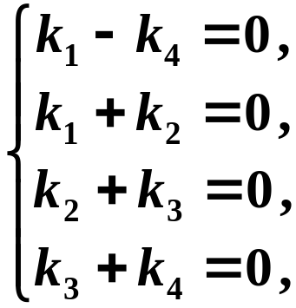
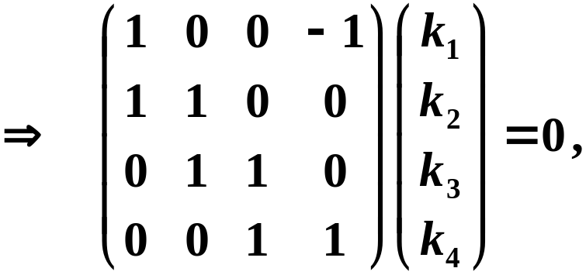
㞶䶲䶳䶴
㭬㰝㫗㟜㰥 㫫㫝㪒㘔㐂㤂
㰷㠗㫗㟜㰥 㭔㫫㫝㪒㘔 㐆
㰷䶦䶧䶨
(1) 㞴
㯱㭼
䍤
䈻
㺖
㮂㮺㫗㟜㰥 㫫㫝㪒㘔㐂
㭼
䍤
䈻
㺖

Slide 18
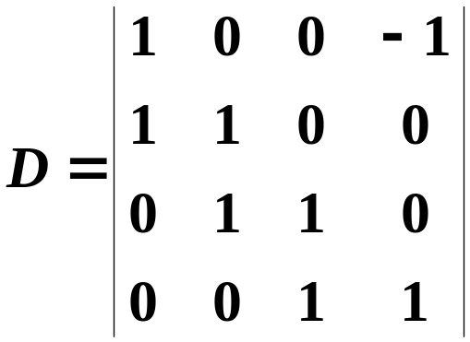

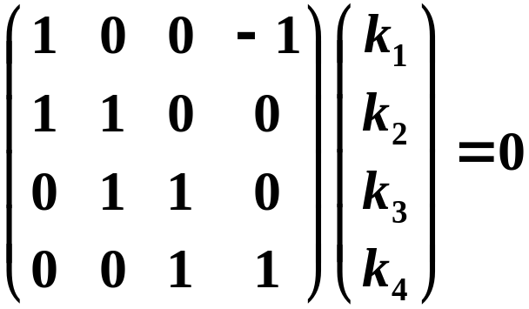
㞶䶲䶳䶴
㭬㰝㫗㟜㰥 㫫㫝㪒㘔㐂㤂
㰷㠗㫗㟜㰥 㭔㫫㫝㪒㘔 㐆
㰷䶦䶧䶨
(2) 㘰㫫㫝㗉㓌㰥㔻㬛㨞㚗㞸㦺㪈㐅
䍤
䈻
㺖
㭨㓆㯵㭼㪢㭎㝀
䍤
䈻
㺖
㙐㫗㟜㰥 㧂㫫㫝㪒㘔㔻㐆
㐁㧢㞅㟔㮀㝊㱅㬥㦺㤴㝀㑗㩗㐇
㟦㰯㘔㬛

Slide 19






㦘㐃㫫㫝㰥㚅㭐㫫㫝㫩㘔㔻㘔㬛
1. 㒪㮐㩍㛊
㔩㟂䶡䶢
㫗㟜㰥 㫫㫝㫩㘔㔻㒪㮐㩍㛊㧂
P 76
定理
㤆㯣㰳㦸㭼㭎㙀㫗㟜㝳㮂㤆㭘㔻㫗㟜㫫㫝㑣㧎㐆
3.1
㰷㠗䶢䶣
㑓㮐㫝
㮂 㫫㫝㫩㘔㐂
㭼
䍤
䈻
㺖
㤆㯣 㐿㤄㪈 0 .
㞴
㐿㗇㧞
㯱㭼
䍤
䈻
㺖
㜶 㡦㮂㤆㭘㫗㟜㫫㫝㑣㧎㐆

Slide 20



㦘㐃㫫㫝㰥㚅㭐㫫㫝㫩㘔㔻㘔㬛
1. 㒪㮐㩍㛊
㔩㟂䶡䶢
㫗㟜㰥 㫫㫝㫩㘔㔻㒪㮐㩍㛊㧂
P 76
定理
㤆㯣㰳㦸㭼㭎㙀㫗㟜㝳㮂㤆㭘㔻㫗㟜㫫㫝㑣㧎㐆
3.1
㰷㠗䶢䶣
㒪㖻㫝
㐿㗇㧞 㝳㮂㤆㭘㫗㟜㫫㫝㑣㧎㐂
㜶
䍤
䈻
㺖
㞴
㯱㭼
㤆㯣 㐿㤄㪈 0 .
䍤
䈻
㺖
㙐 㫫㫝㫩㘔㐆
㪢㭎㫝

Slide 21



㦘㐃㫫㫝㰥㚅㭐㫫㫝㫩㘔㔻㘔㬛
1. 㒪㮐㩍㛊
2. 㪢㭎㫝㔩㟂
㔩㟂䶡䶢
㧞 㫫㫝㪒㘔㐂 㫫㫝㫩㘔 ,
P 76
㯱 β 㝳㮂 㪢㭎㕟㫫㫝㑣㧎㐆
定理
3.2
䍤
䈻
㺖
㰷㠗䶢䶣
㐁㟄㐇
㐁㜤㥳㰷㠗㐇
㐁㤒㔧㜗㰱㛵㪐㒼㐇
㗉㓌㰥㔻㪢㭎㝀㪜㩗
䍤
䈻
㺖
㫗㟜㰉㑙㪢㭎㫝㪜㩗
㛔㙀㜊㟖

Slide 22
㦰㐃㛔㙀㛾㔣㔻㫝㰻㚋㜊㟖
P 77
(1) 单个向量的线性相关性如何 ?
㔣㙀 㟬㫗㟜 㧂㫫㫝㫩㘔㔻㐄
㔣㙀 㗛㟬㫗㟜 㧂㫫㫝㪒㘔㔻㐆
(2) 㚉㭼㟬㫗㟜㔻㫗㟜㰥㑓㫩㘔㐄
㚉㭼㒼㑝㞶㔻㫗㟜㔻㫗㟜㰥㑓㫩㘔㐆
䍤
䈻
㺖
(3) 㥧㫗㟜㰥㯣㑫㖻㫗㟜㫩㘔㐂㯱㱑㙀㫗㟜㰥㫩㘔㐄
㥧㫗㟜㰥㪒㘔㐂㯱㩇㔻㥷㙹㑫㖻㫗㟜㰥㕥㪒㘔㐆
(4) 㥧㫗㟜㰥㫩㘔㐂㯱㤊㸑㭎㬙㖻㟜㚇㔻㫗㟜㰥㥝㫩㘔㐄
䍤
䈻
㺖
补
㥧㫗㟜㰥㪒㘔㐂㯱㯻㛖㭎㬙㖻㟜㚇㔻㫗㟜㰥㥝㪒㘔㐆
㝌㞶

Slide 23
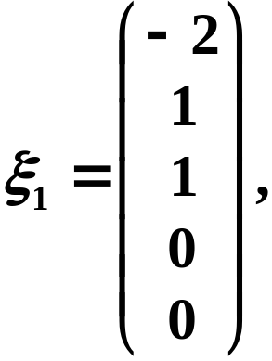
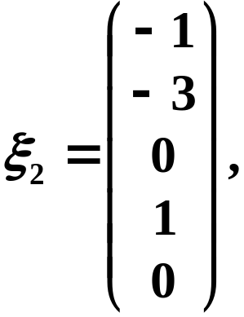
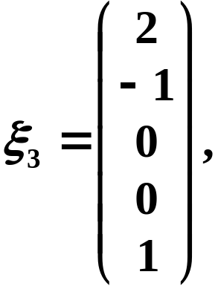

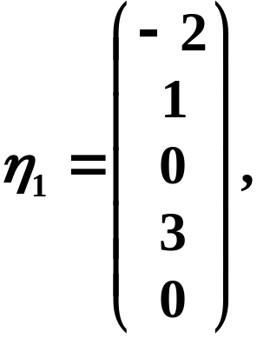
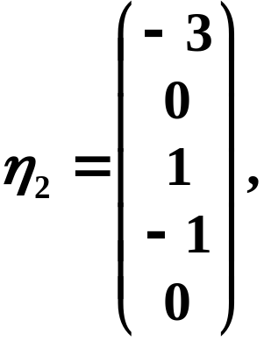
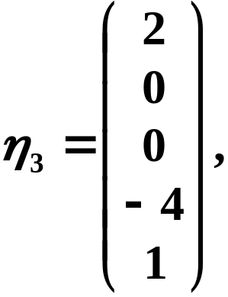

㞶䵹䵺䵻
1
0
0
㧞㫗㟜
0
1
0
0
0
1
㯱㫗㟜㰥 㫫㫝㪒㘔㐆
䍤
䈻
㺖
1
0
0
㞶䵼䵽䵾
0
1
0
㧞㫗㟜
0
0
1
㯱㫗㟜㰥 㫫㫝㪒㘔㐆
䍤
䈻
㺖
㦚㧨㬥㦺㔻㫗㟜㰥㯹㤴㫫㫝㗉㓌㰥㔻㩕㝀㧀㙷㜈㒺㮀㔟㐆

Slide 24

䍤
䈻
㺖
䍤
䈻
㺖
……
放松一下吧 !

Slide 25






㗙 㘔㮺㪢㭎㫝㔩㟂㔻㰷㠗
㔩㟂䶡䶢
㧞 㫫㫝㪒㘔㐂 㫫㫝㫩㘔 ,
㯱 β 㝳㮂 㪢㭎㕟㫫㫝㑣㧎㐆
㰷㠗䶢䶣
(1) 㮂㩗㭶㝳㰝㒶㯹㐿㤄㪈㟬㔻㒺㨞
㦢㕛
䍤
䈻
㺖
㛐㧞
㮂 㫫㫝㪒㘔㐂
㭼
㭐㐿㤄㪈㟬㠣㔽 !
㙐
㞴
㜶㕛
䍤
䈻
㺖
㭨㓆 β 㝳㮂 㫫㫝㑣㧎㐆

Slide 26






㗙 㘔㮺㪢㭎㫝㔩㟂㔻㰷㠗
㔩㟂䶡䶢
㧞 㫫㫝㪒㘔㐂 㫫㫝㫩㘔 ,
㯱 β 㝳㮂 㪢㭎㕟㫫㫝㑣㧎㐆
㰷㠗䶢䶣
(2) 㛐㧞㒶㯹㟦㰥㒺㨞 㚋
㦢㕛
䍤
䈻
㺖
㮂 㫫㫝㪒㘔㐂
㭼
䍤
䈻
㺖
㙐 β 㝳㮂 㪢㭎㕟㫫㫝㑣㧎㐆
㐁㗕㚡㐇

Slide 27
䍤
䈻
㺖
䍤
䈻
㺖
……
放松一下吧 !

